Slide 1
Арболит из сухостойной древесины
Выполнил: магистрант группы ТЛДПм-11 Мочалов Даниил Вячеславович
Научный руководитель: к.т.н., доцент кафедры ДОП Краснова Валентина Феликсовна

Slide 2
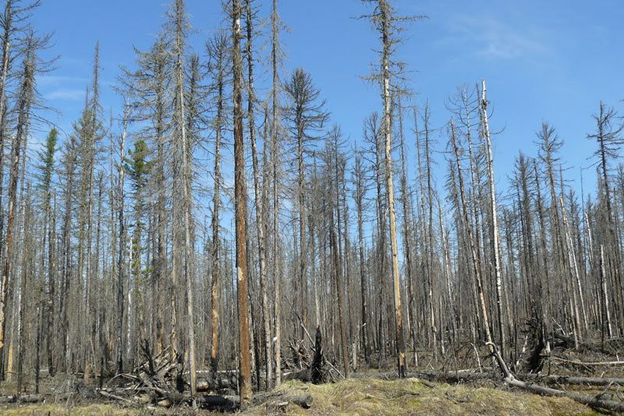
Актуальность проекта
Среди всего многообразия древесно-цементных композитов (ДЦК) в последнее время чаще стали применять ранее забытый строительный материал – арболит. Преимуществом арболита является его высокая теплоизоляция, пожаростойкость, экологичность, долговечность, экономичность. Данный материал хорошо поддается обработке, легок по массе и дает снижение нагрузки на фундамент в 3 – 4 раза.
На сегодняшний день особенно остро встала проблема усыхания больших площадей лесов. Сухостойный лес мешает росту новых деревьев и способствует размножению и распространению вредителей. В результате исследований было установлено, что при усыхании древесины в ней значительно изменяется содержание экстрактивных веществ и легкогидролизуемых полисахаридов в меньшую сторону. Альтернативным вариантом использования сухостойной древесины может быть получение из нее измельченных древесных частиц, которые можно использовать в качестве наполнителя при производстве ДЦК.

Slide 3
Аналоги
1. СПОСОБ ИЗГОТОВЛЕНИЯ ТЕРМОДРЕВБЕТОНА
Патент № 2 790 390
В качестве наполнителя используется термомодифицированный древесный наполнитель. Размер частиц в интервале от 5 до 40 мм, при следующем соотношении компонентов: портландцемент М 500 – 8-10%, мелкий заполнитель песок – 30-32%, крупный заполнитель в виде указанной измельченной термически модифицированной древесины – 60 %.
Недостаток: используется термически модифицированная древесина, что увеличивает производственные затраты.
2. СЫРЬЕВАЯ СМЕСЬ ДЛЯ ИЗГОТОВЛЕНИЯ АРБОЛИТА
Патент № 2593608
В качестве компонентов сырьевая смесь содержит: цемент, вторичный древесный заполнитель, полученный из отработанных древесно-стружечных плит и воду.
Недостаток: наличие фенолформальдегидной смолы в составе заполнителя, трудоемкость переработки отходов древесно-стружечных плит.

Slide 4
Проблема
Проблема клиента, которую вы решаете.
Почему существующих вариантов решения
не достаточно?
Постоянно растущее потребление требует поиска новых и эффективных способов обработки и переработки ресурсов для сохранения окружающей среды и поддержания комфортного уровня жизни. Использование и переработка сухостойной древесины помогут не только улучшить экологическую обстановку за счёт расчистки лесов для молодых насаждений, но и уменьшить себестоимость арболита за счёт уменьшения площадей и времени, необходимого для выдержки древесной дроблёнки из-за меньшего содержания легкогидролизуемых сахаров и экстрактивных веществ.
В сухостойной древесине из-за естественного высыхания под воздействием внешних факторов происходит распад или переход вредных соединений в безвредные, что упрощает производство арболита, но также такая древесина при долгом сроке усыхания может терять свои свойства и подвергаться поражению гнилью или вредителями. Одними из важнейших требований к строительным материалам являются их высокая прочность и низкая теплопроводность.

Slide 5
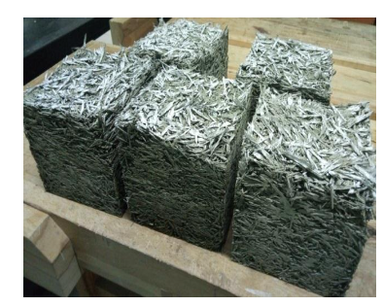
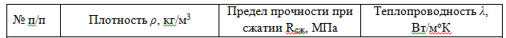
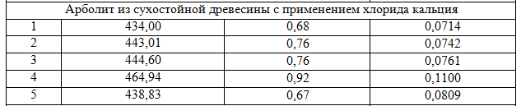
Решение
Что вы предлагаете, уникальные преимущества и выгоды для клиента.
Рациональное использование сухостойной древесины в качестве сырья для изготовления наполнителя при производстве арболита.
Арболит из дробленки, полученной из сухостойной древесины по плотности, теплопроводности и прочностным характеристикам не уступает стандартному арболиту по ГОСТ 19222-2019 «Арболит и изделия из него. Общие технические условия».
Использование и переработка усыхающих древостоев положительно скажется на вопросе лесовозобновления и улучшения состояния лесного фонда.
Физико-механические свойства арболита из сухостойной древесины
Арболитовые блоки

Slide 6

Рынок
Рынок, на котором вы работаете, его объем, рост и уровень конкуренции.
Целевая аудитория
Строительные компании
Обычные покупатели
Строительные бригады

Slide 7
Текущие результаты
Свойства древесного композиционного материала:
1. Изготовленные образцы с применением в качестве наполнителя дробленки из сухостойной древесины соответствуют требованиям прочности и теплопроводности заявленным маркам по ГОСТ 19222-2019 «Арболит и изделия из него. Общие технические условия».
2. Арболит из сухостойной древесины с применением только добавки-ускорителя (хлорид кальция) обладает меньшей теплопроводностью и плотностью, но имеет низкие показатели предела прочности при сжатии.
3. Для повышения прочности арболита необходимо добавлять минерализатор (жидкое натриевое стекло) или добавлять в смесь дробленку из здоровой древесины.
4. Использование и переработка усыхающих древостоев положительно скажется на вопросе лесовозобновления и улучшения состояния лесного фонда.

Slide 8
Команда
Ключевые члены ваше команды (CEO, CTO и СMO), опыт и компетенции;
Лидер проекта
Наставник проекта
магистрант группы ТЛДПм-11
Мочалов Даниил Вячеславович
доцент кафедры ДОП
Краснова Валентина Феликсовна

Slide 9
Планы развития
Планы развития, потребности и предложение для того, кому вы адресуете презентацию.
Планы развития:
Нужно дать рекламу о своей продукции.
Показать технические характеристики арболита из сухостойной древесины
Внедрить в производство данную продукцию
Наше предложение:
Использовать данный материал для строительства малоэтажных домов.
Использовать при строительстве животноводческих ферм и хозяйственных построек.

Slide 10
Контакты
Сайт
Телефон
email
+7 (902)6727738
danya.mochalov.2018@yandex.ru

